Slide 1

Итоговая аттестация по курсу Data Engineer, осенний поток 2023
Ларин Петр Михайлович
Проект №5 – «Служба такси»

Slide 2
Задание
Входные данные: Служба такси
Есть таблица, состоящая из поездок такси в Нью-Йорке:
Поле | Описание
VendorId | ИД компании
Trep_pickup_datetime | Время и дата, когда пассажир сел в такси
Trep_dropoff_datetime | Время и дата, когда пассажир вышел из такси
Passanger_count | Количество пассажиров
Trip_distance | Пройденное расстояние
Ratecodeid | Код скорости
Store_and_fwd_flag | Флаг, отвечающий за сохранение записи поездки перед ее отправкой поставщику
PulocationId | Широта, где была начата поездка
Dolocationid | Долгота, где была начата поездка
Payment_type | Тип оплаты
Fare_amount | Стоимость поездки
Mta_tax | Комиссия автопарка
Tip_amount | Чаевые
Tools_amount | Оплата за платные дороги
Improvement_surchange | Доплата за страховку
Total_amount | Полная стоимость поездки
Congestion_surchange | Дополнительный сбор
Необходимо, используя таблицу поездок для каждого дня, рассчитать процент поездок по количеству человек в машине (без пассажиров, 1, 2, 3, 4 и более пассажиров). По итогу должна получиться таблица (parquet) с колонками date, percentage_zero, percentage_1p, percentage_2p, percentage_3p, percentage_4p_plus. Технологический стек — sql, scala (что-то одно).
Также добавить столбцы к предыдущим результатам с самой дорогой и самой дешевой поездкой для каждой группы.
Дополнительно: также провести аналитику и построить график на тему «Как пройденное расстояние и количество пассажиров влияет на чаевые» в любом удобном инструменте.

Slide 3
Используемые технологии с обоснованием
Я решил выполнить задание двумя разными способами независимо друг от друга, чтобы получить больше практики и иметь возможность сравнить результаты:
1-й способ:
PostgreSQL
Docker
pgAdmin
Преимущества:
Знакомый мне продукт и язык
Недостатки:
Не полностью отвечает заданию, т.к. непосредственно не поддерживает parquet
Ограниченные возможности по масштабированию
2-й способ:
PySpark (без использования SQL-запросов)
Jupyter Notebook
Преимущества:
Поддерживает parquet
Масштабируется
Недостатки:
Менее знакомая мне технология, менее наглядная, чем SQL
Дополнительное задание:
(аналитика чаевых)
Jupyter Notebook
Pandas
Matplotlib, Seaborn

Slide 4
Качество входных данных и предобработка
Значения NULL. Хотелось бы отметить высокое качество входных данных: из общего количества в 6.4 млн строк в датасете оказалось всего 65K строк (1%) с NULL, причем в одних и тех же столбцах. Данные строки пришлось удалить, т.к. NULL присутствовали в необходимых для анализа столбцах (в частности, кол-во пассажиров).
Даты поездок. По датасету было понятно, что он представляет собой сведения за январь 2020 – примерно 200K поездок в день. Однако присутствовали единичные поездки на случайные даты за период с 2003 по 2021 г. Я оставил те поездки, которые хотя бы частично пересекались с январем 2020.
Стоимость поездки. В то же время возникли сложности с интерпретацией нулевых и отрицательных значений стоимости поездки. Скорее всего, отрицательные значения соответствовали возврату денежных средств. С нулевыми менее понятно, возможно это были бонусные поездки. Проблема состояла в том, что при сохранении данных строк значения минимума стоимости поездки оказывались отрицательными. Поэтому я решил эти поездки также удалить.
Итоговый датасет. После проведенной предобработки датасет сократился с 6,405,008 до 6,318,308 строк, или на 1.35%.
Расстояние поездки. Для исследования зависимости чаевых от расстояния в дополнительном задании я также удалил поездки с нулевым расстоянием, т.к. непонятно, что это означает, возможно, информация была потеряна. После удаления таких поездок датасет сократился до 6,254,202 строк, или на 2.35% от первоначальной величины.

Slide 5
Результаты разработки
PostgreSQL
SQL-скрипт datamart_postgres.sql
Витрина данных datamart_postgres.csv
Время работы скрипта при первоначальном запуске – около 20 с. (в Докере)
PySpark отработал медленнее, вероятно, из-за больших накладных расходов, которые становятся заметны при таком малом объеме данных, а также из-за массированного применения UDF.
Витрины данных в формате csv совпали на 100%.
PySpark
Jupyter Notebook datamart_spark.ipynb
Витрина данных datamart_spark.parquet
Витрина данных datamart_spark.csv
Время работы скрипта при первоначальном запуске – около 53 c.
Система: i5-9400F CPU @ 2.90GHz, 128G ОЗУ, Win10

Slide 6
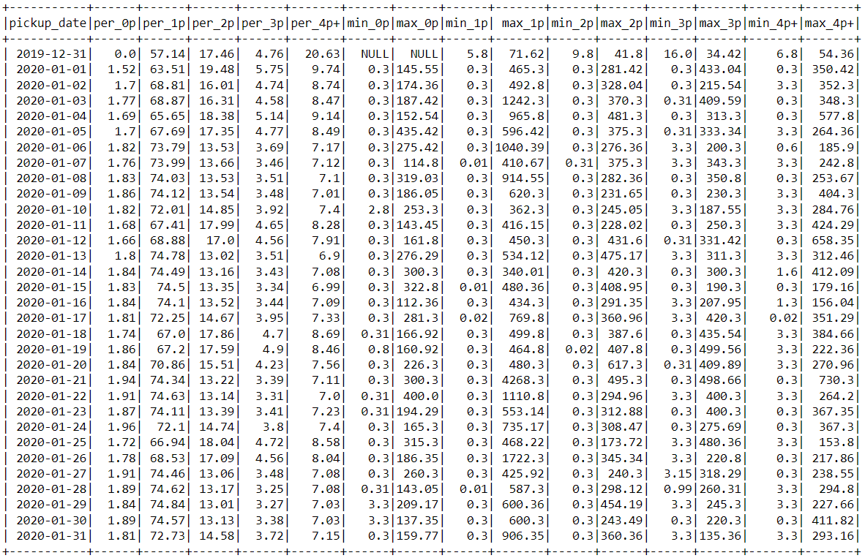
Витрина данных

Slide 7
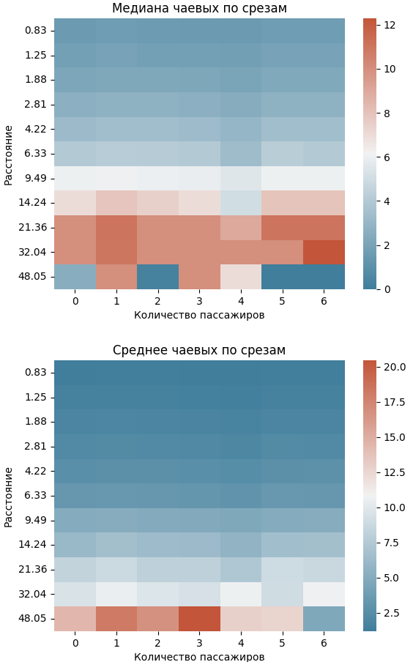
Дополнительное задание – аналитика чаевых
Выводы:
Для поездок с числом пассажиров от 7 данных для анализа недостаточно. Для поездок с числом пассажиров менее 7 величина чаевых практически не зависит от количества пассажиров. Исключения: четверо пассажиров оставляют меньше чаевых (на 5-25%), а один пассажир оставляет больше чаевых (до 10%).
Для поездок до ~30 миль (для медианы) и до ~50 миль (для среднего) прослеживается прямая зависимость чаевых от расстояния, а дальше начинает сказываться нехватка данных.
Более подробно см. тетрадку tip_analysis.ipynb

